Slide 1
Välkomna till eHälsalyftet tema 3! Framtidens vårdinformationsmiljö (FVM)
Detta projektet medfinansieras av Europeiska unionen/Europeiska socialfonden
Notes:
Hjälptext för UL:

Slide 2
eHälsalyftet 2016-2019
Syfte: Vidareutveckla vår kompetens inom eHälsa
Nätverksmodell med lokala dialogseminarium
Projektmedel beviljade av Europeiska Socialfonden
Medfinansiering av deltagande organisationer

Slide 3
eHälsalyftet – ett socialfondsprojekt
För att säkerställa att projektmedlen används effektivt samt att projektet når önskade resultat ställer ESF krav på att uppgifter om projektdeltagare i socialfondsprojekt samlas in.
På uppdrag av Svenska ESF-rådet ansvarar Statistiska centralbyrån (SCB) för upprättandet av ett deltagarregister och att ta fram statistik.
eHälsalyftet tar fram uppgifter om deltagare via EK och redovisar dessa till SCB. Uppgifterna skyddas av sekretess enligt 24 kap. 8 § offentlighets- och sekretesslagen (2009:400).
Mer information finns på Insidan samt på ESF:s hemsida: https://www.esf.se/sv/Varafonder/Socialfonden1/Genomfora/Hur-ska-mitt-projekt-utvarderas/
Om information önskas om hur insamlingen av uppgifter går till eller om en person inte vill att uppgifter skickas till SCB för det här ändamålet kan personen höra av sig till projektledningen.
Notes:
VIKTIG information som ska läsas upp:
eHälsalyftet – ett socialfondsprojekt
För att säkerställa att projektmedlen används effektivt samt att projektet når önskade resultat ställer ESF krav på att uppgifter om projektdeltagare i socialfondsprojekt samlas in.
På uppdrag av Svenska ESF-rådet ansvarar Statistiska centralbyrån (SCB) för upprättandet av ett deltagarregister och att ta fram statistik.
eHälsalyftet tar fram uppgifter om deltagare via EK och redovisar dessa till SCB. Uppgifterna skyddas av sekretess enligt 24 kap. 8 § offentlighets- och sekretesslagen (2009:400).
Mer information finns på Insidan samt på https://www.esf.se/sv/Vara-fonder/Socialfonden1/Genomfora/Hur-ska-mitt-projekt-utvarderas/
Om information önskas om hur insamlingen av uppgifter går till eller om en person inte vill att uppgifter skickas till SCB för det här ändamålet kan personen höra av sig till projektledningen.
/

Slide 4
Dialogseminarium
Stimulerar kompetens- och verksamhetsutveckling genom kunskapsöverföring och erfarenhetsutbyte.
Varför dialog?
Ett sätt att tänka och arbeta tillsammans. Ge tid för reflektion och utbyte av erfarenheter. Alla lyssnar på alla, uppmuntrar och bygger på varandras kunskap och förslag.

Slide 5
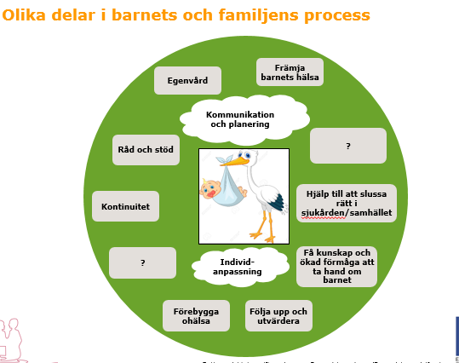
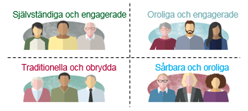
Reflektion kring föregående dialogseminarium
Vad handlade det om?
Patientens process
Patienttyper/segment
Informatik och vårdinformationsmiljö
INKA hänt sedan sist

Slide 6
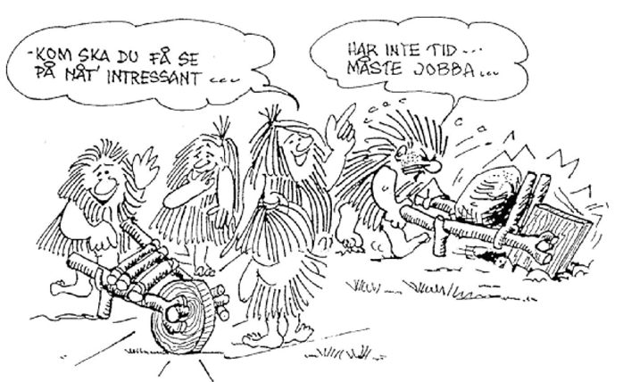
Mål för dagens dialogseminarium
Informera om och skapa delaktighet i Framtidens vårdinformationsmiljö (FVM SLL)
Förstå hur vi som medarbetare kan bidra till Framtidens vårdinformationsmiljö

Slide 7
Agenda
Bakgrund till fortsatt digitalisering i vården
Introduktion till Framtidens vårdinformationsmiljö
Paus
Miniworkshop 1
Miniworkshop 2
INKA BHV-hänt sedan sist
Sammanfattning – vad har vi pratat om?
Reflektion – vad tar vi med oss?

Slide 8
Intervju med Roger Molin, analytiker, ekonomi och styrning, Sveriges Kommuner och landsting

Slide 9
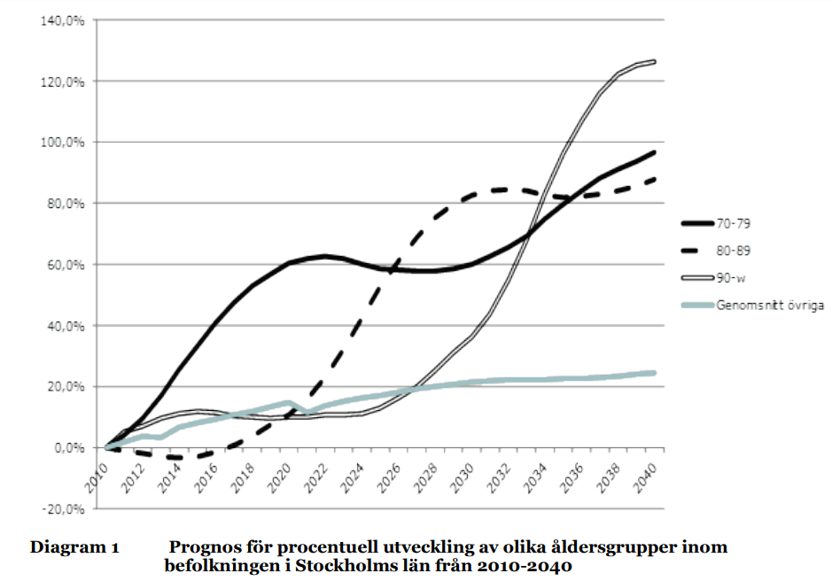
Befolkningssituation och prognos i Stockholms län-
Växande befolkning
Åldrande befolkning
Fler kroniskt sjuka
Högre belastning inom vården
Ökade vårdkostnader

Slide 10
Dialogfrågor
Vad kan dessa befolknings- förändringar innebära för oss i vår verksamhet?
Hur påverkar detta behovet av digitala tjänster i vår verksamhet?

Slide 11
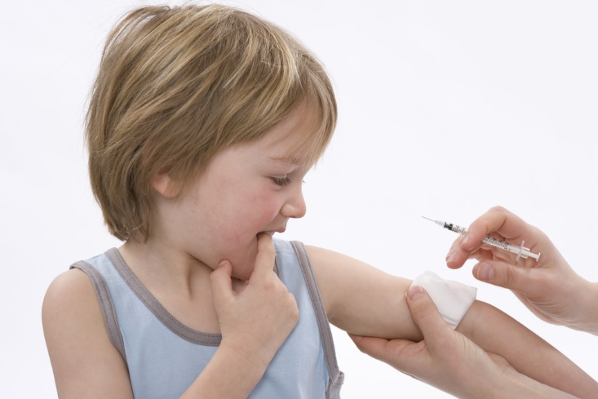
Liam är fem år Han har en del vårdkontakter förutom BHV
Extra stöd på förskolan
BUP
Logopedkontakt
BUMM
Habiliteringen
?
Socialtjänsten
Detta projektet medfinansieras av Europeiska unionen/Europeiska socialfonden

Slide 12
Innovationslandstingsrådet Daniel Forslund talar om digitalisering

Slide 13
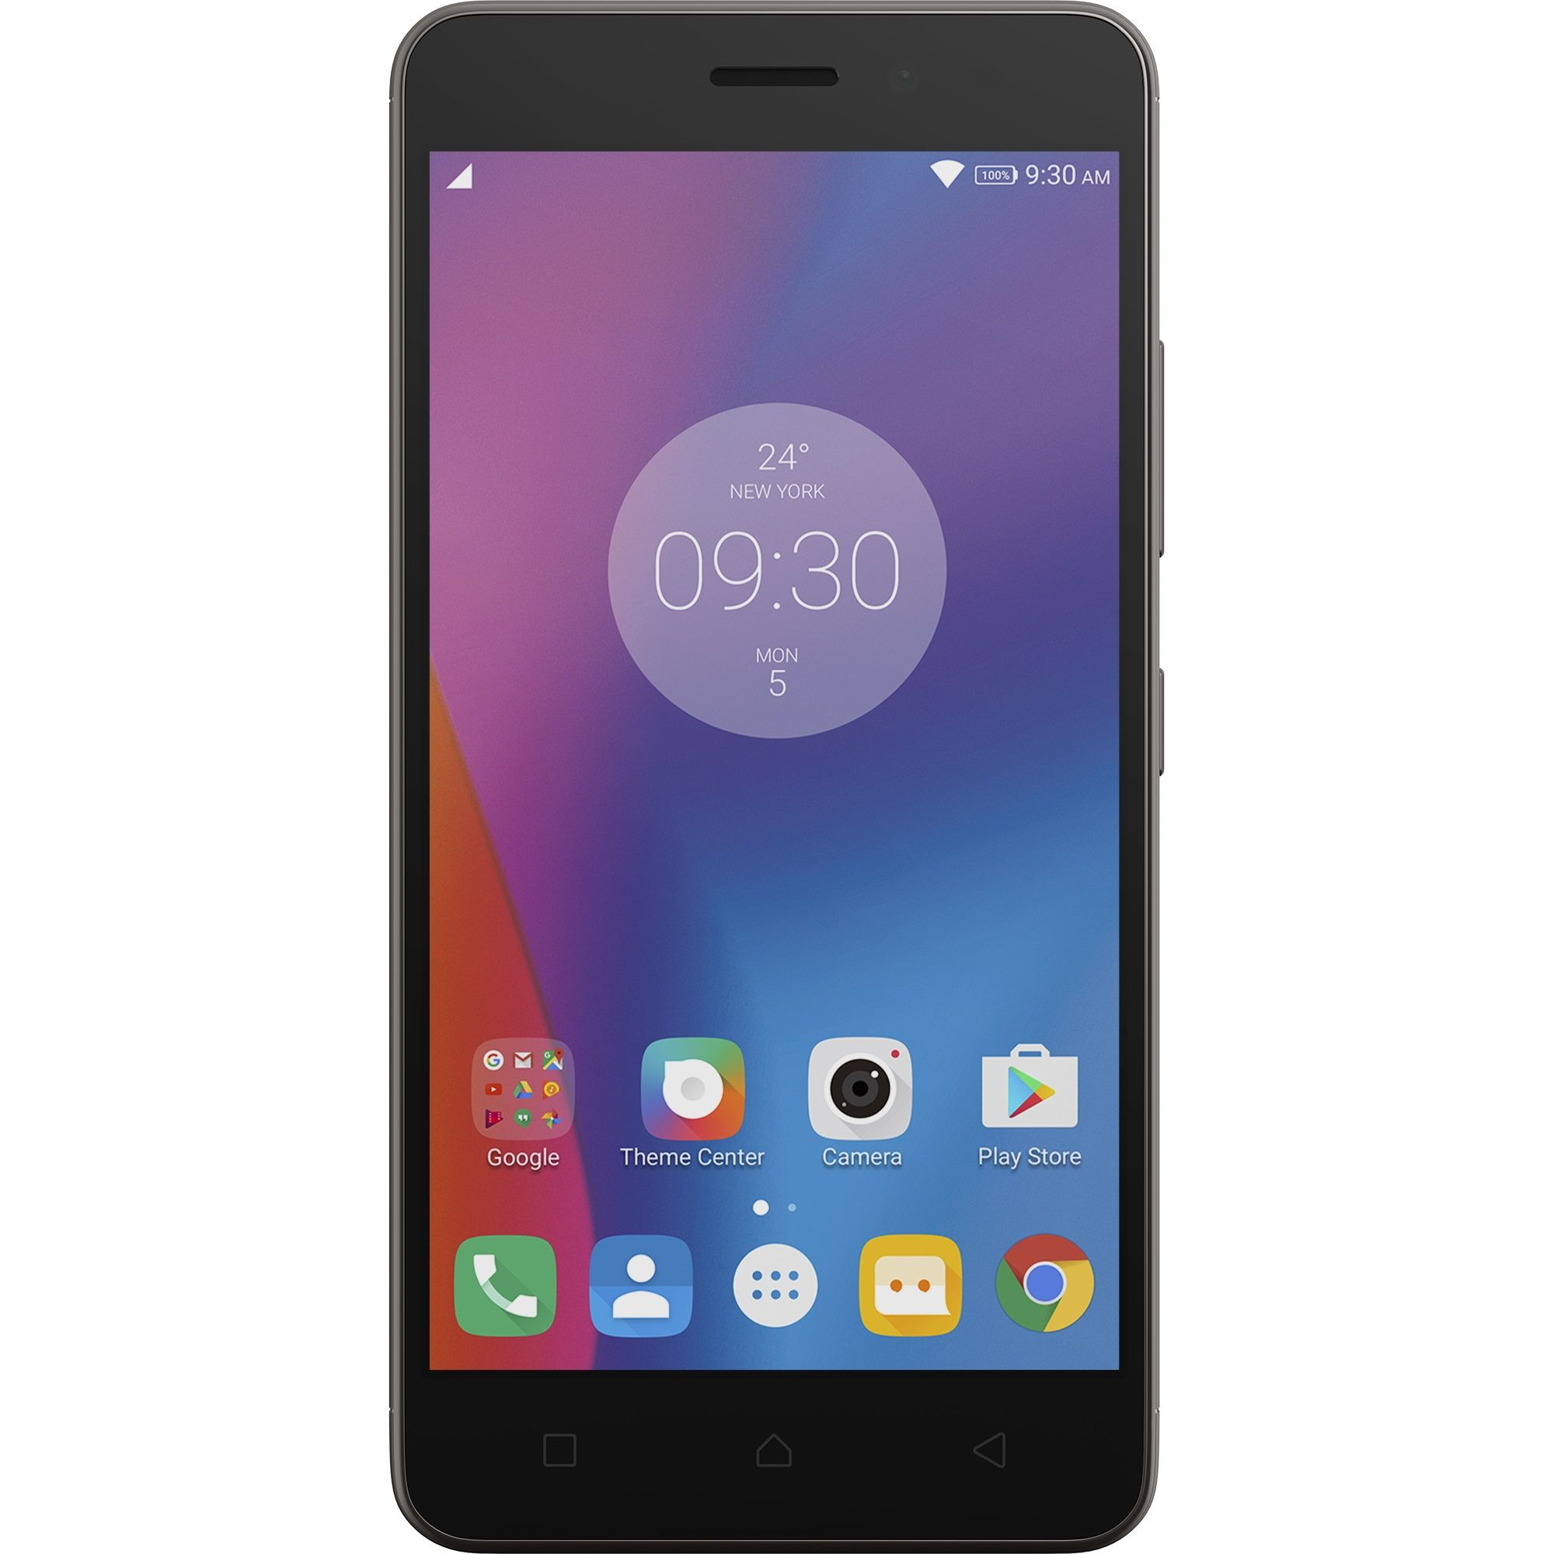
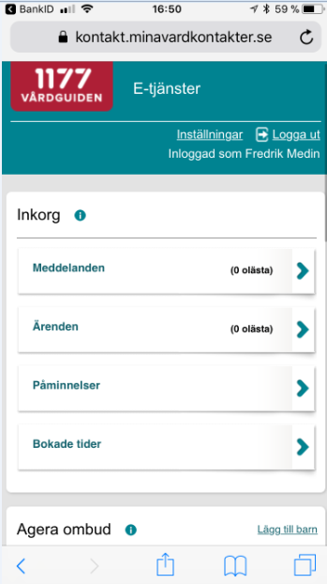
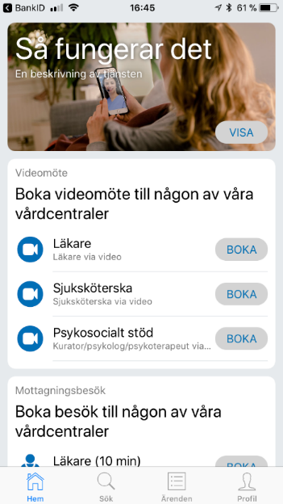
Den digitala stockholmaren idag
1177 Vårdgivarguiden
1,1 miljoner Stockholmare använder 1177
Ökning med 26% under 2017
4,7 miljoner inloggningar skedde förra året
Tidsbokning & förnya recept mest populära tjänsterna

Slide 14
Framtidens vårdinformationsmiljö – FVM SLL – en introduktion En del av Framtidens hälso- och sjukvård, vision 2025
Detta projektet medfinansieras av Europeiska unionen/Europeiska socialfonden

Slide 15
Framtidens vårdinformationsmiljö – FVM SLL
Notes:
Syfte:
Ge en introduktion till FVM.
Genomförande:
Starta filmen i presentationsläget, för muspekaren till det nedre vänstra hörnet så dyker play-knappen upp.
Filmen är sparad i presentationen. Det finns även en länk till Youtube: https://www.youtube.com/watch?v=vSxIzSsAqHc
Innehåll:
Animerad introduktionsfilm från FVM. Text finns i separat Word dokument.

Slide 16
Syfte med FVM
Skapa digitala förutsättningar för och verksamhetsutveckling av den egenägda vården samt förmåga till regional nätverkssjukvård genom att etablera en
ny vårdinformationsmiljö!

Slide 17
Effektmål med FVM
1.
Verksamheterna tar tillsammans fram hur effektmålen ska mätas för att utvärdera om det har blivit lättare. T ex:
- Har administrationen minskat för medarbetarna?
- Har antalet digitala bokningar ökat?
Göra det lättare för patienten
Göra det lättare för vårdens medarbetare
Göra det lättare att optimera kvalitet och effektivitet inom vården
2.
3.

Slide 18
Vi utvecklar Framtidens vårdinformationsmiljö tillsammans för patienten
Vilka aktörer samarbetar vi med idag?
Vilka behöver/vill vi samarbeta mer med?
Avtal
Patienter
IT-infrastuktur
Privata vårdgivare (PVG)
FVM
Kommuner
Nationella tjänster
Konsolidering & Avveckling
Notes:
Dialogfråga: Vilka samarbetar vi med idag? Var har vi för beröringspunkter?

Slide 19
FVM utifrån fyra perspektiv
Ökad säkerhet
Insyn i information rörande den egna hälsan och vården
Enkel kommunikation med vården
Vård kan ges på distans
Själva bidra med information till vården, t ex genom enkäter
Utbyte av patient- information mellan vård- givare
Möjlighet att arbeta mobilt
Beslutsstöd & rekommendationer
Avlastning i admin – dubbelarbete och pappershantering försvinner
Patienter
Medarbetare
Tillgång till anonymiserad data av hög kvalitet
Moderna digitala verktyg för dataanalys
Trygghet i att data hämtas och hanteras enligt rådande lagstiftning
Enklare att följa upp och förbättra tjänster
Enklare att planera vård- produktionen
Enklare att föra ut ny kunskap i vården, t ex via besluts- och kunskapsstöd
Bättre underlag för förbättringsarbete
NYTTA FRÅN FVM SLL
Forskning
Verksamhets- ledning
Gemensamma arbetssätt och teknik
Ny gemensam digital plattform som länkar ihop SLL-initiativ inom digitaliseringsområdet och stöttar de nya arbetssätten
Ökad informations- och IT-säkerhet samt ett effektivare ’uppstädat’ systemlandskap

Slide 20
”Dokument utifrån” SVT 1984
https://www.youtube.com/watch?v=S7r0c3kmaok

Slide 22
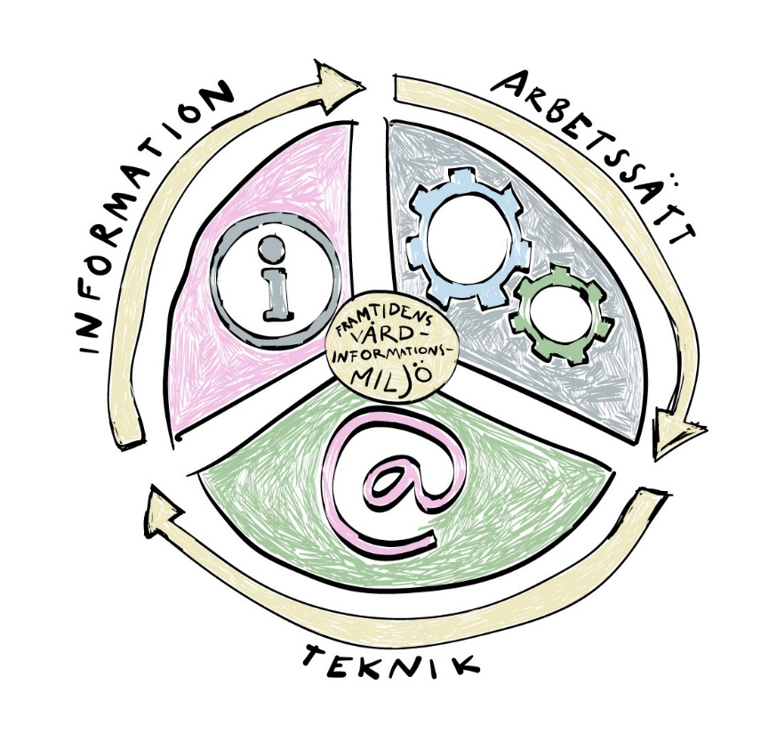
Framtidens vårdinformationsmiljö är så mycket mer än ett nytt journalsystem…

Slide 23
Miniworkshop: Hur kan digitaliseringen underlätta för våra familjer?
Skriv upp dina svar under följande rubriker:
via kommunikation
via delaktighet
via Vård på distans
via information

Slide 24
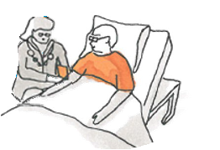
Miniworkshop: Hur kan digitalisering underlätta för dig som medarbetare i vården?
Skriv upp dina svar under följande rubriker:
Lättarbetat digitalt stöd
Utbyte av patientinformation
Data av hög kvalitet
Besluts- och kunskapsstöd

Slide 25
Medarbetare i vården är delaktiga i arbetet med Framtidens vårdinformationsmiljö
Behov kommer in via:
Behov och krav på framtida arbetssätt, informatik och teknik
~ 400 medarbetare
Framtidens vårdinformationsmiljö
Initiativ
eHälsalyftet
Gemensamma arbetssätt, teknik och informatik införs
Referens & intressentgrupper
Leverantörer

Slide 26
Preliminär tidsplan:
Var befinner vi oss just nu?
Upphandling
Upphandling påbörjades i december 2017
Förberedelser inför upphandlingens dialogfas
Kravarbete
Cirka 400 verksamhetsrepresentanter (sjuksköterskor, läkare, systemadministratörer osv..)
Specificerar krav på vårdens framtida arbetsverktyg
2016
2017
2018
2019
2020
2021
2022
Planering, behov, lösning
Upphandling
Flera mindre upphandlingar
Genomförande - Program FVM
Förberedelse och genomförande – Verksamheten
Etablera drift och förvaltning
Drivs & finansieras av FVM
Drivs & finansieras av resp. verksamhet
Notes:
Syfte:
Visa var vi befinner oss nu och hur tidsplanen ser ut.
Upphandlingsfas
Upphandling påbörjades i december 2017
Förberedelser inför upphandlingens dialogfas
Kravställningsfas
Cirka 400 verksamhetsrepresentanter (sjuksköterskor, läkare, systemadministratörer osv..) som har valts ut av verksamheterna och är med under 2018. Det finns en ansvarig i varje verksamhets ledningsgrupp som har valt ut representanterna i sin verksamhet.
Specificerar krav på vårdens framtida arbetsverktyg

Slide 27
INKA BHV-hänt sedan sist!
TC
-SLSO anhörigmall OBS! man måste öppna upp med den vuxnes personnummer
-Besök barnläkare Spec BVC
TC-På gång:
- Uppdatera 3 årskontrollmallen så att det stämmer med Elvis
- Uppdatera 4 årskontrollmallen så att den stämmer med Elvis
Insidan
- EPDS-rutinen uppdaterad med information om att vi får skriva i förälders journal om behov finns
- Lathund storkundsdebitering till insidan

Slide 28
INKA BHV-hänt sedan sist fortsättning
BHV skall heta BVC tv
BHV har blivit remissinstans-hur går det?
Vi skall släppa fler tider via webbtidboken. Det finns bra information och material till föräldrar på insidan( både skapat av vårdgivarguiden och av SLSO)
http://insidan.slso.sll.se/BHV-Stockholm-Nordvast/Stod--service/Verktyg-och-system-A-O/TakeCare/Webbtidboken/
BHVQ
Två värdelyftspowerpoint på insidan http://insidan.slso.sll.se/BHV-Stockholm-Nordvast/Om-SLSO/Framtidens-halso--och-sjukvard/Vardelyftet/Vardelyftet-Primarvard/
vi har skapat en till: Lathundar, tips och trix

Slide 29
Sammanfattning Vad har vi pratat om idag?
Varför digitalisering?
Framtidens vårdinformatik
Workshops x 2
INKA Hänt sedan sist

Slide 30
Summering och reflektion
Behov av nya eller reviderade lokala rutiner?
Behov av utbildning med anledning av dagens tema?
Till APT
Till ledningsgruppen
Till FVM
Reflektion
Notes:
Hjälptext
Reflektionsrunda. Låt deltagarna fundera kring om det finns behov av reviderade rutiner eller utbildning/mer information med anledning av dagens tema.
Ta hjälp av gruppen att sortera i vad som ska till ledningen och vad som bör tas vidare till APT.
Frågor som är till ledning och projektspecifika tar du som utvecklingsledare vidare till utvecklingsledarnätverket.
Ska något tas vidare till FVM – utvecklingsledaren samlar ihop förbättringsförslag och lämnar vidare till ledningsgruppen och FVM.
Information till utvecklingsledarna (som inte ska läsas upp för deltagarna):
Utöver att förmedla förslag till FVM via ledningsgrupper så går det att mejla förslag/idéer direkt till FVM. Samla då ihop förslag som kommer in via miniworkshoparna under respektive rubrik och mejla förslagen till: fvm.sll@sll.se
Läs mer om FVM på www.vardgivarguiden.se/fvm

Slide 31
Tack å hej!

